Slide 1
Figure / Schematic Images
Environmental Prediction Science Kotsuki & Okazaki Lab.
Center for Environmental Remote Sensing / Institute of Advanced Academic Research
version April 2025

Slide 2
Schematic Image (模式図)

Slide 3
説明
論文において、データの流れやアルゴリズムを説明する「模式図」を描くことがある
  実際、ここはかなり大事。この図が適当だと、素人っぽく (プロでは無さそうに)なってしまう。
  査読者されるとき、「素人っぽいな」って印象を持たれると、まともに査読もしてくれない。
  つまり、模式図の作成はとっても大事。
補足
  他にも大事な観点があれば、ぜひフィードバックお願いします。
  「プロっぽい絵」は、時代とともに変わる
    10年前のファッションを見たら、なんとなくダサく感じるのと同じ

Slide 4
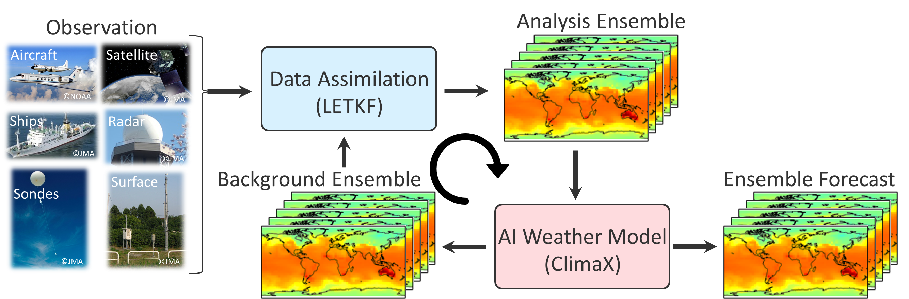
Points
Fonts: Serif or FreeSans
To use the actual data
実際のデータを使う
Use slightly dull colors (avoid primary colors)
ちょっとくすんだ色を使う (原色を避ける)

Slide 5
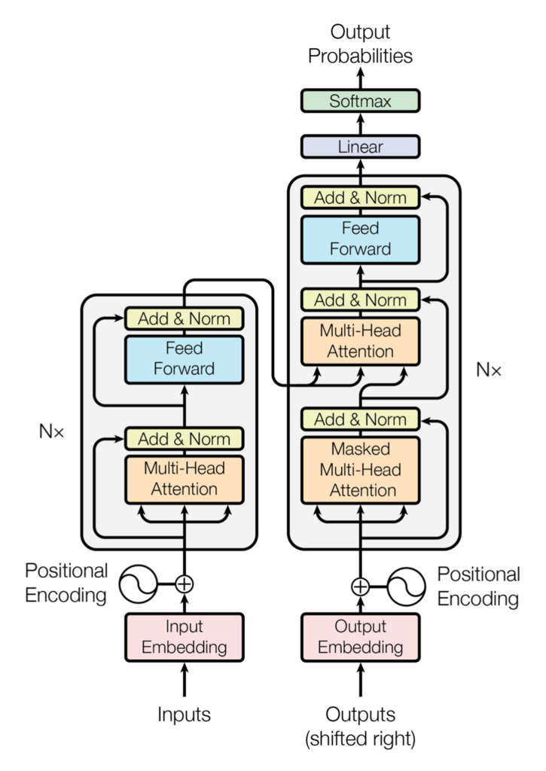
Points
The arrow curves smoothly
滑らかに曲がった矢印
Organized by block
ブロックごとにまとめる
Follow symbols
お約束の記号

Slide 6
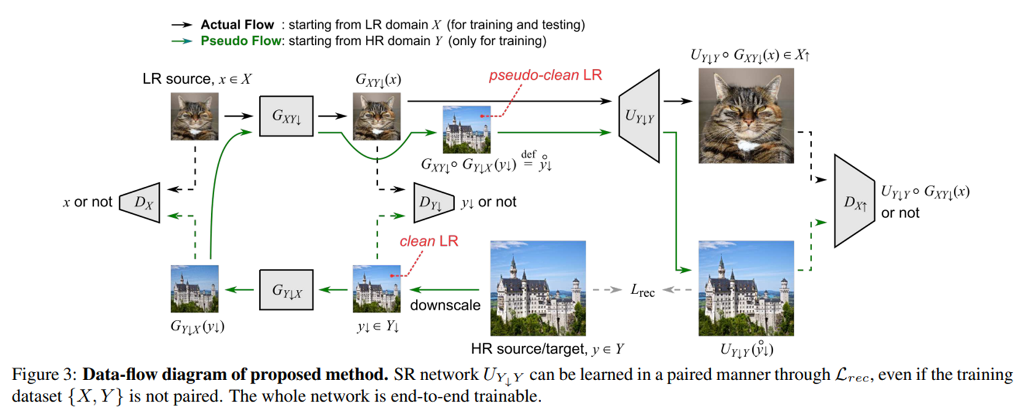
Points
The data flow is clearly described
実際の流れが書いてある
To use the actual data
実際のデータを使う
NN

Slide 7
Other Tools
Awesome Drawing tools for Neural Net Architecture | Kaggle
  NNを勝手に描画してくれるツール

Slide 8
模式図の置き場 (論文)

Slide 9
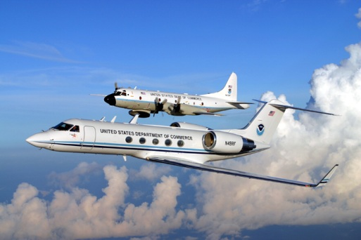
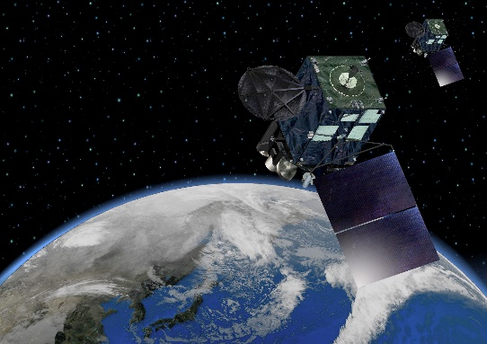
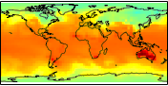
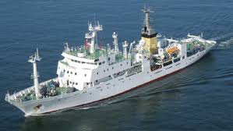
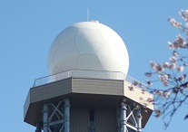

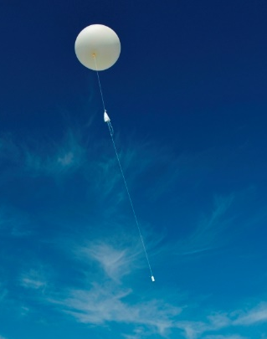
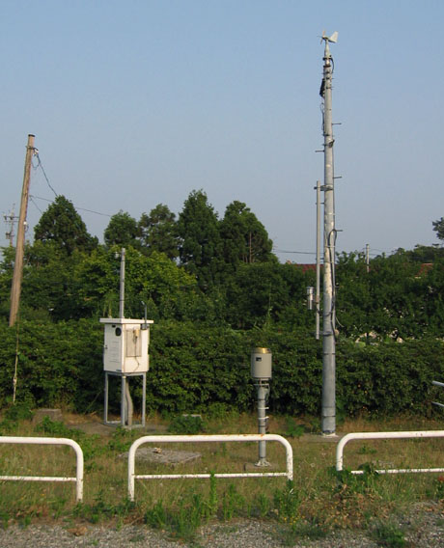
Takeshima et al. (ClimaX-LETKF)
Observation
Analysis Ensemble
Aircraft
Satellite
Data Assimilation
(LETKF)
©NOAA
©JMA
Ships
Radar
©JMA
©JMA
Surface
Background Ensemble
Ensemble Forecast
Sondes
AI Weather Model
(ClimaX)
©JMA
©JMA

Slide 10
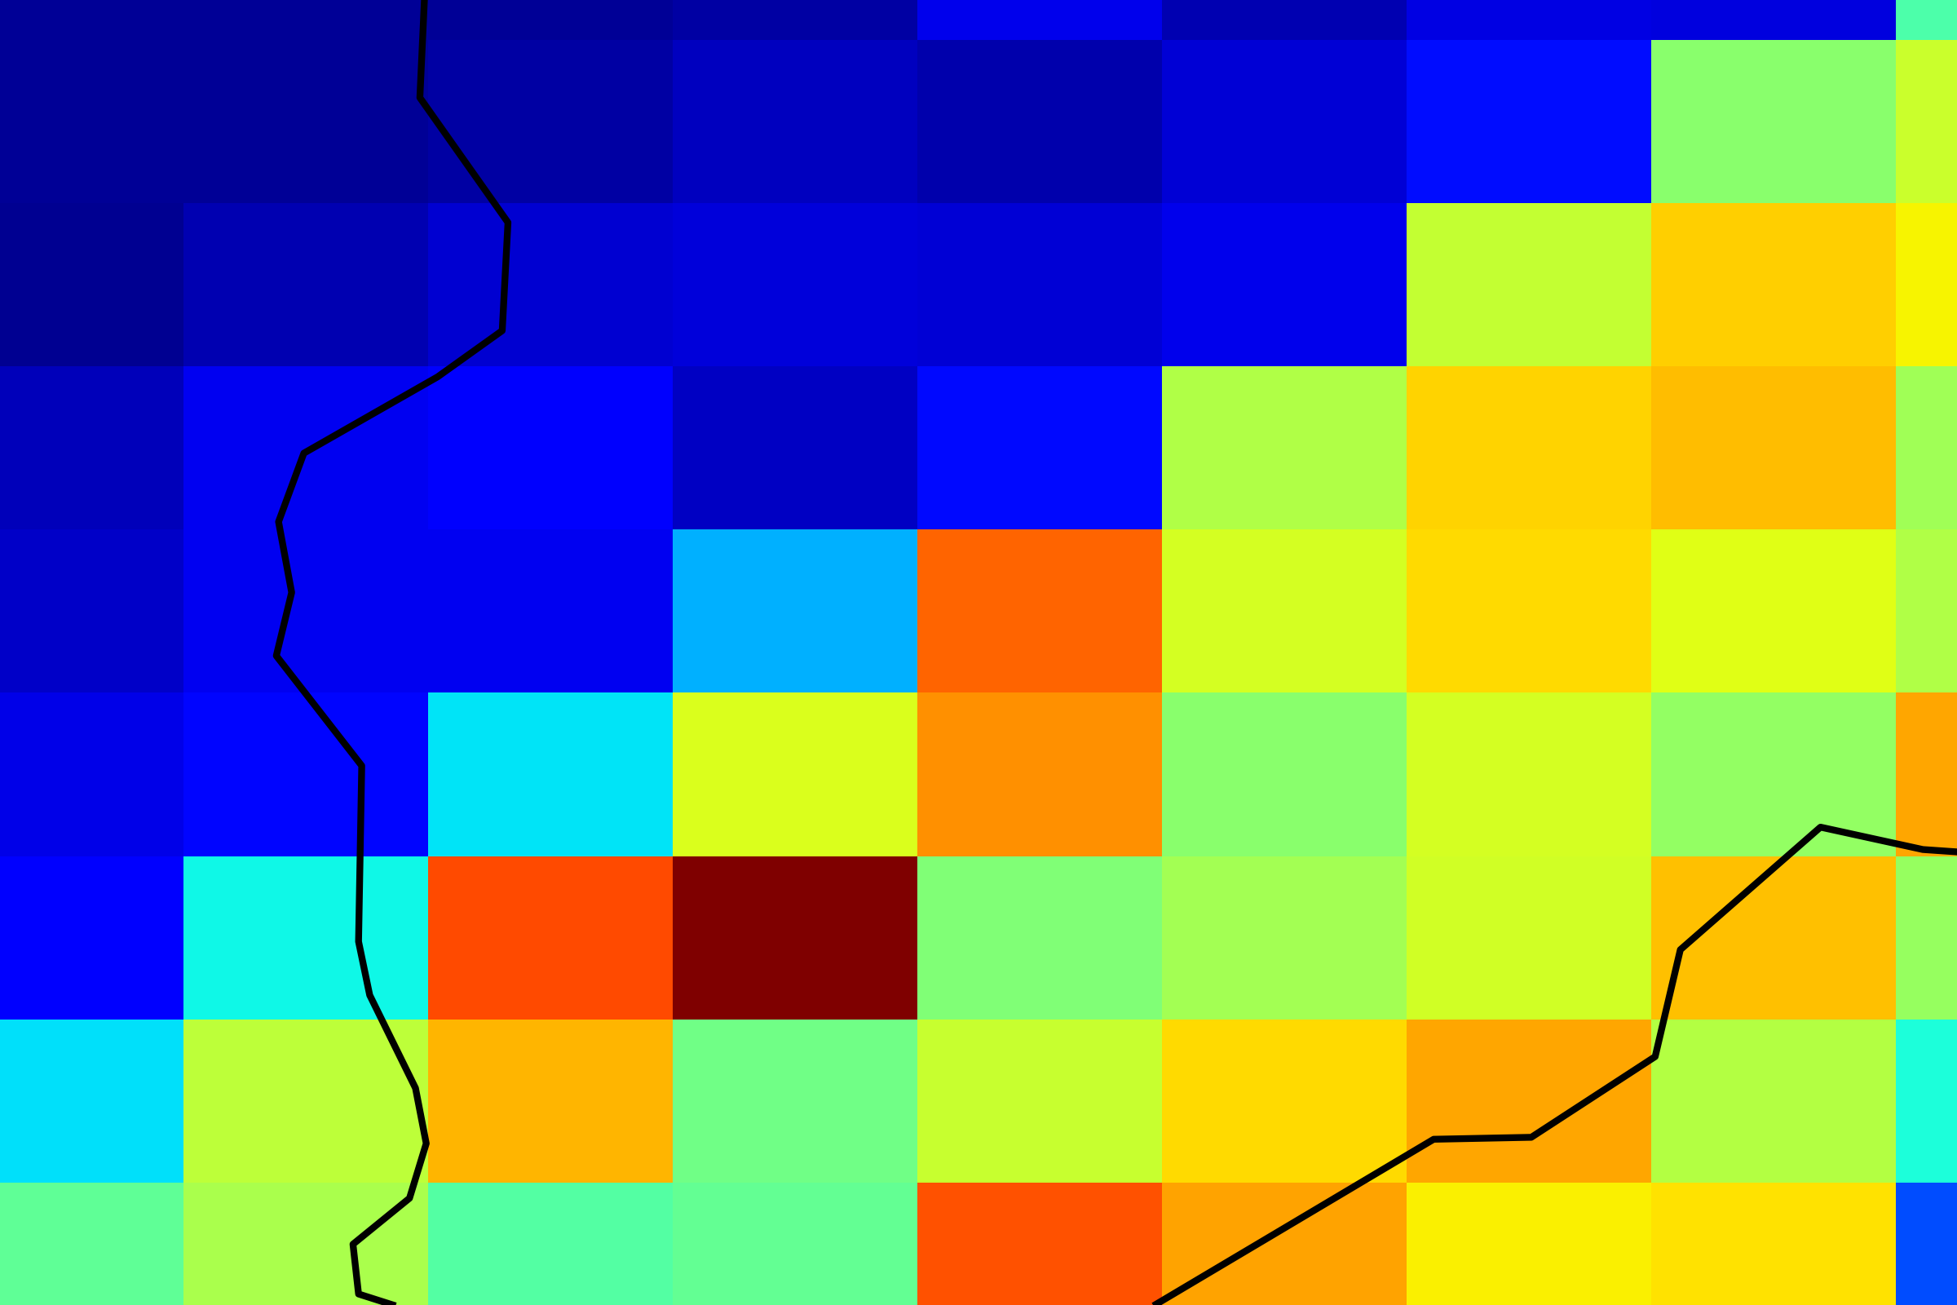
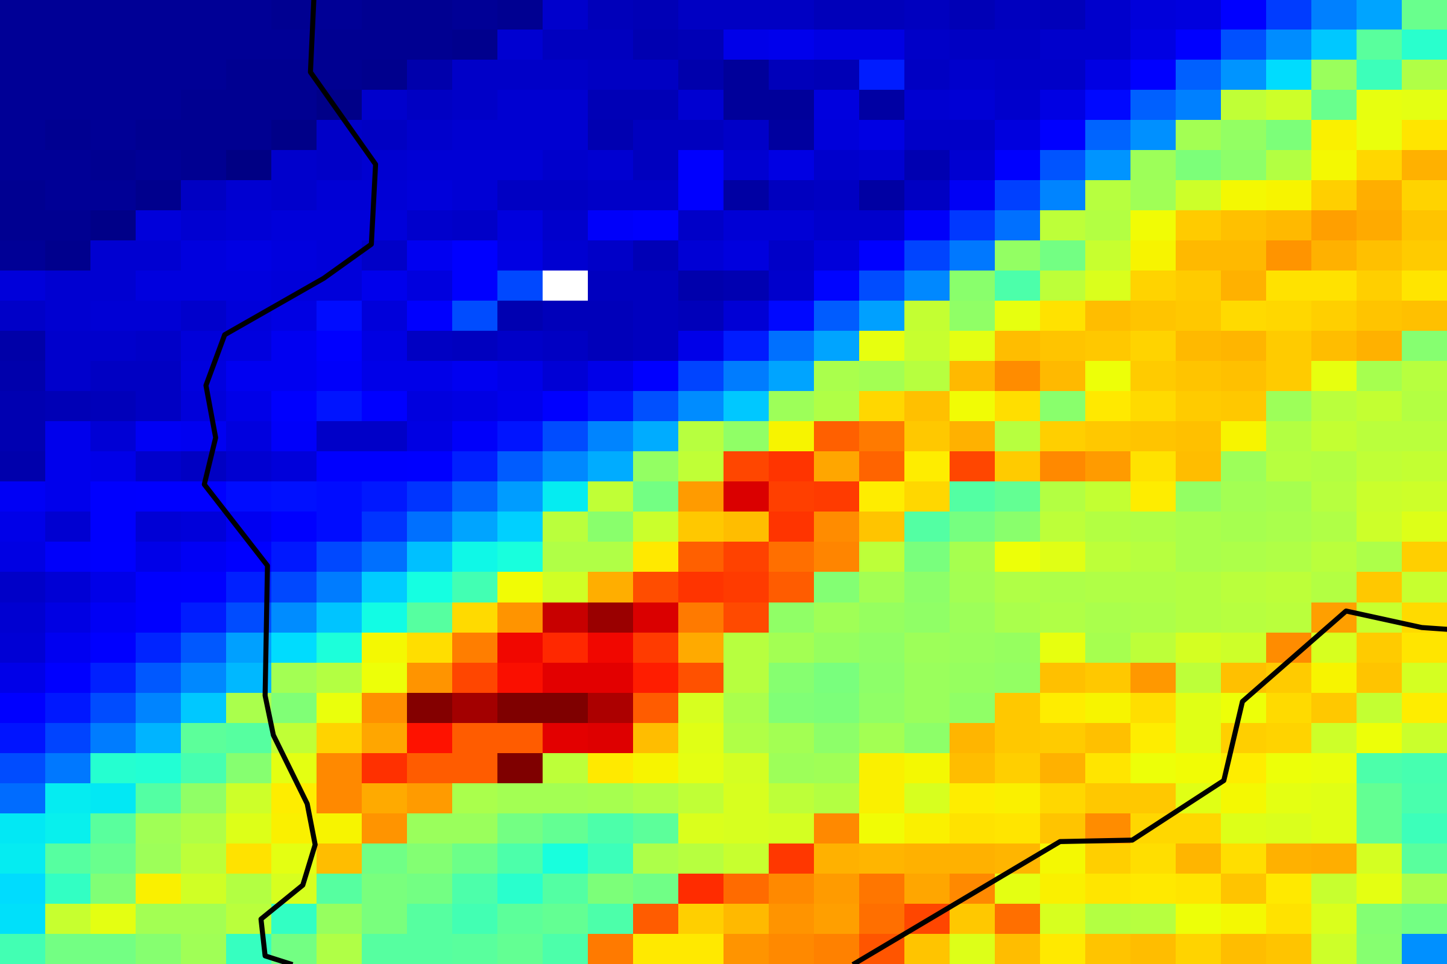
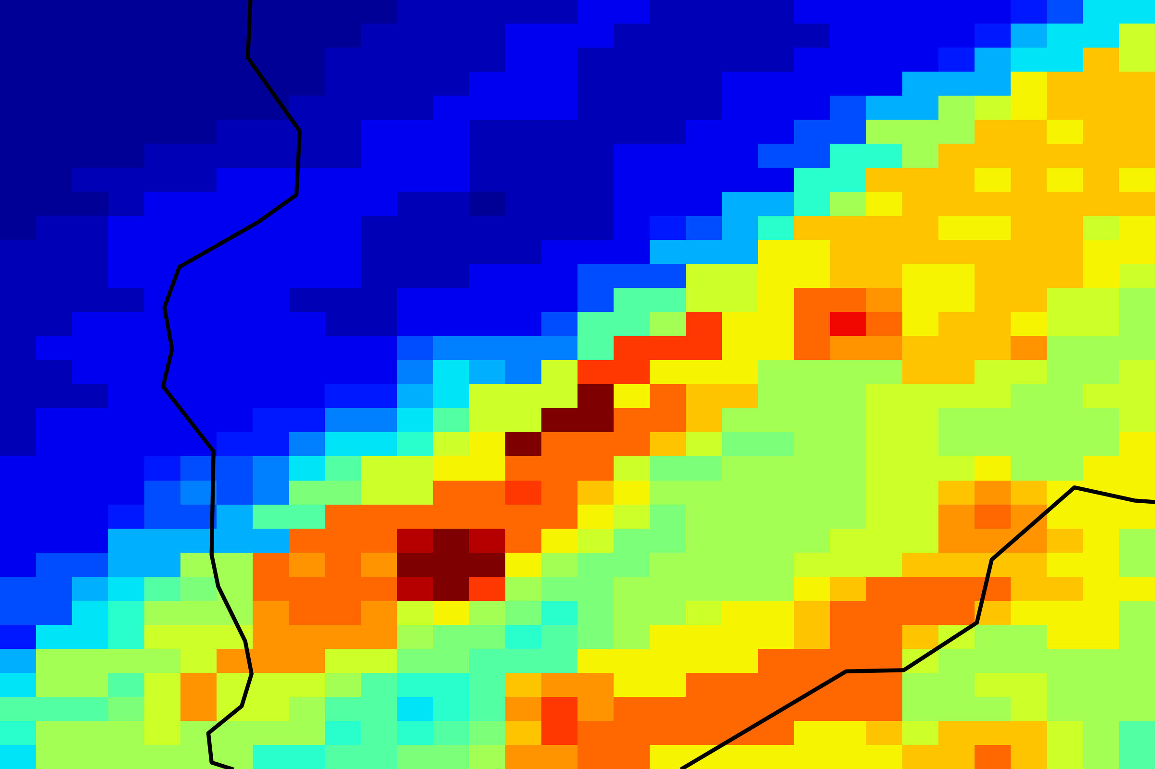



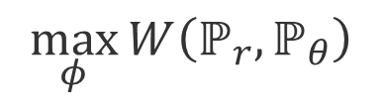



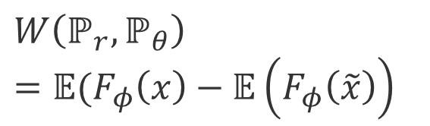

Shiraishi et al. (WGAN)
$$\min_{ θ}{W\left(ℙ_{r}, ℙ_{θ}\right)}$$
$$z\sim p(z)$$
$$\tilde{x} \sim ℙ_{θ}$$
LR (input)
WGAN (inference)
$$G_{θ}$$
$$MSE$$
32×32
Generator
128×128
$$W\left(ℙ_{r}, ℙ_{θ}\right)$$
$$=𝔼(F_{φ}\left(x\right)−𝔼\left(F_{φ}\left(\tilde{x}\right)\right)$$
$$F_{φ}$$
HR (original)
$$x\sim ℙ_{r}$$
Down-sampling
$$\max_{φ}{W\left(ℙ_{r}, ℙ_{θ}\right)}$$
128×128
Critic

Slide 11
Schematic Image (模式図)
Before/After
・ダメ出しをしたいわけではないです。
・実際に過去の例を見て、参考にしてほしい

Slide 12
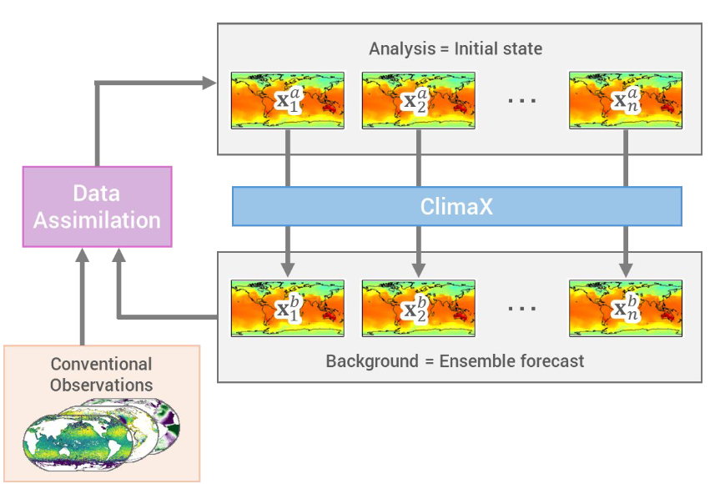
Takeshima et al. (ClimaX-LETKF)
Before
After

Slide 13
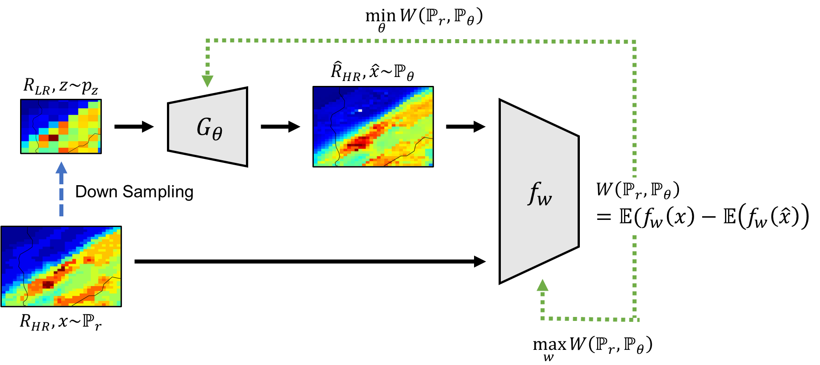
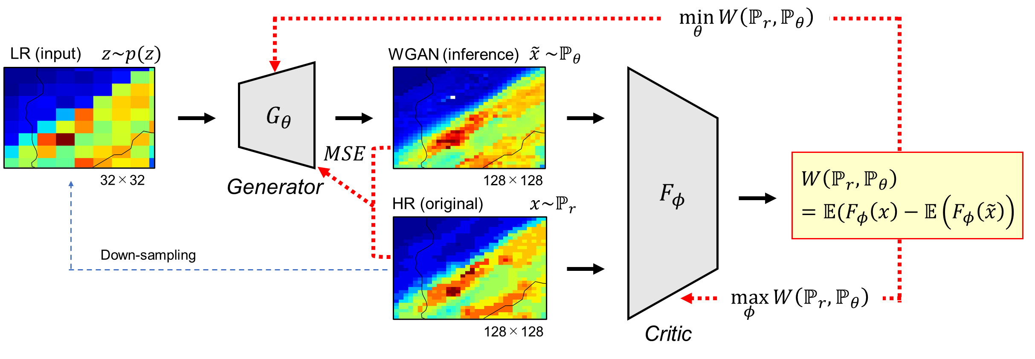
Shiraishi et al. (WGAN)
Before
After

